Slide 1
LAVADO E CAMBIOS DE FORMA
1ª FPB PEITEADO
CIFP SOMESO

Slide 2
OBSERVACION DEL CUERO CABELLUDO Y CABELLO
LA PIEL
EL CUERO CABELLUDO
EL PELO

Slide 3
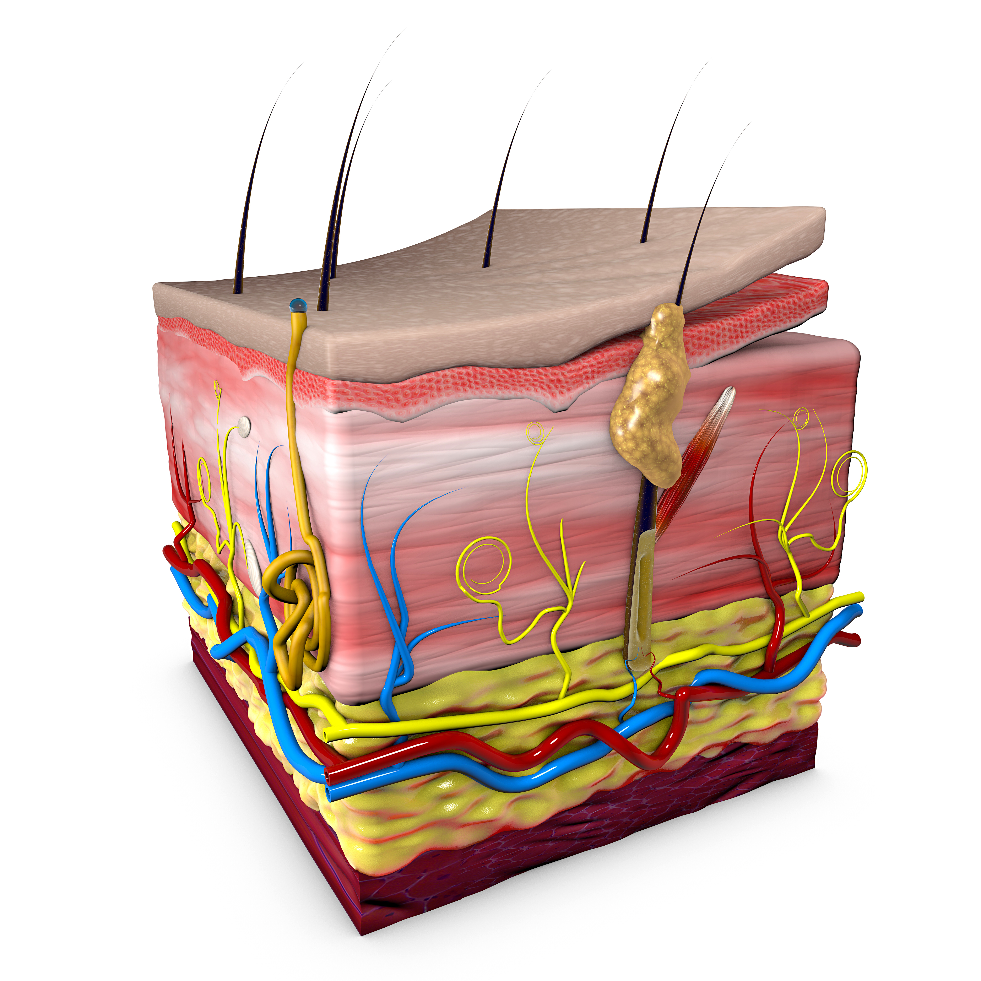
LA PIEL
EPIDERMIS
CAPA EXTERIOR
DERMIS
SOPORTE DE LA PIEL
HIPODERMIS
SE ENCUENTRA EN TRE LOS MUSCULOS Y LA DEMIS

Slide 4
FUNCIONES DE LA PIEL
PROTECCION: frente a golpes y germenes
RELACION: En la piel esta el sentido del tacto
TERMORREGULACION: Mantiene temperatura constante
SECRECCION:
Através del las gñandulas sebaceas y sudoriparas
SINTESIS:
Por la radiccion ultravioleta.

Slide 5
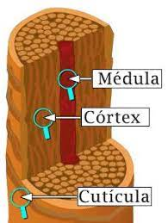
El cuero cabelludo

Slide 6
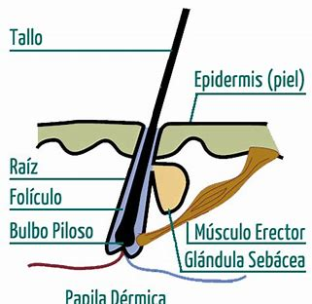
EL PELO

Slide 7
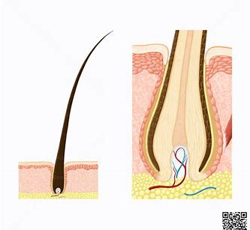
LA RAIZ
FORMADA POR CELULAS QUE SE ENCUENTRAN EN EL FOLICULO PILOSO. EN ELLA SE ENCUENTRA EL ENSANCHAMIENTO QUE SE LLAMA BULBO. LAS CELULAS RECIBEN LOS NUTRITIENTES DEDES LA PAPILA DERMICA ( DEBAJO DEL BULBO)

Slide 8
FUNCIONES DEL PELO
PROTECCION (PESTAÑAS)
BELLEZA Y BIENESTAR
(SENTIRSE MEJOR)
FUNCIONES

Slide 9
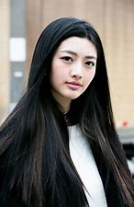
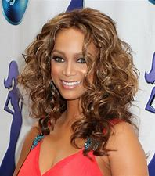
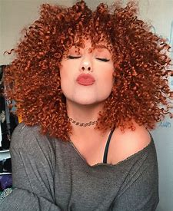
Tipos de pelo
LISO O LISOTRICO
ONDULADO O CINOTRICO
RIZO O ULOTRICO

Slide 10
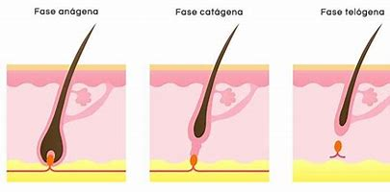
CICLO PILOSO
FASE DE CRECIMIENTO
2 A 7 AÑOS
FASE DE REPOSO
1 O 2 SEMANAS
FASE CAIDA
2 O 4 MESES

Slide 11
TIPOS DE CABELLO
COLOR ( DEPENDE DE LA MELANINA)
FORMA (tallo capilar)
FINO
NORMAL
GROSOR
GRUESO

Slide 12
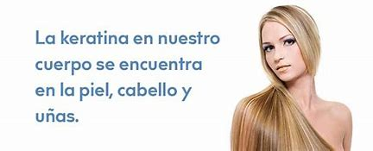
Composicion del cabello
El compuesto mas abundante es la queratina y está formada por varios puentes y cadenas
Puentes de hidrogeno ( se rompen cuando se moja el cabello)
Puentes disulfuro (Para romperlos necesitamos productos reductores)
Puentes salinos ( se forman con cargas eléctricas)
Enlaces peptídicos
( Se unen a las cadenas principales)

Slide 13
PROPIEDAEDES QUIMICAS
PEARMIBILIDAD
Capacidad de absorber líquidos
PH o POTECIAL DE HIDROGENEO
Tiene un PH ácido.

Slide 14
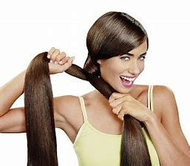
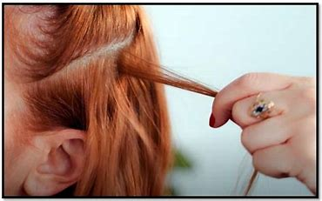
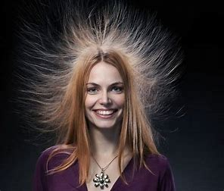
PROPIEDADES FISICAS
RESISTENCIA ( capaz de sorportar el cepillado y estiramiento)
ELASTICIDAD
( varia de de diámetro, longitud y forma)
ELECTRICAS
( Al frotarlo se electriza)

Slide 15
Analisis del cuero cabelludo
ES LA FASE PREVIA MAS IMPORTANTE A CUALQUIER TRABAJO EN PELUQUERIA
DEBE SER UNA PRACTICA HABITUAL Y SEGUIR LOS PROTOCOLOS
SE DEBEN RECONOCER LOS PASOS
DEBEMOS SABER CUALES SON DE NUESTRA COMPETENCIA O DEL MEDICO

Slide 16
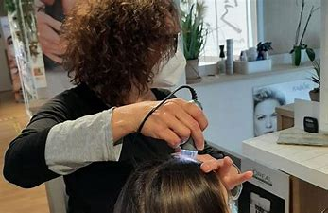
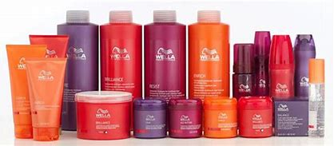
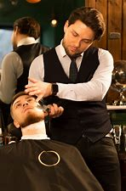
TECNICAS DE OBSERVACION
COMPROBAR el estado del cuero cabelludo y cabello
ELEGIR los cosméticos adecuados
RIGOR en nuestro trabajo e imagen

Slide 17
El analisis
LISO
BRILLA MAS
RIZADO
BRILLA MENOS

Slide 18
En el análisis
CALIBRE
Cuanto mas fino mas delicado
Cuanto mas grueso mas fuerte
TACTO
Suave, aspero.
Grasiento o seco

Slide 19
EL ANALISIS
DESCAMACION
DESIDRATACION/PITIRIASIS
EMULSION EPICUTANEA
MEZCLA DE SEBO Y SUDOR

Slide 20
TIPOS DE EMULSION EPICUTANEA
SECO
Mate/ Quebradizo
Mas cantidad de agua que de sebo
GRASO
Brillante y pegajoso
Mas cantidad de sebo que de agua
NORMA
Norma
Equilibrado
Mixto
Apagado
Mas graso en la raíz y puentas secas

Slide 21
Alteraciones de tratamiento medico
TIÑA
Psoriasis
FOLICULOSIS
PEDICULOSIS
ECCEMA

Slide 22
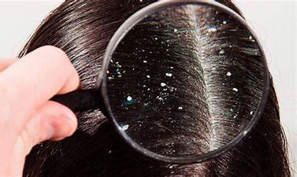
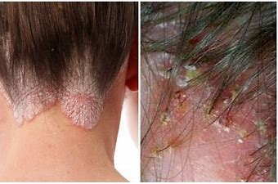
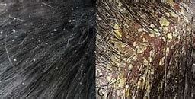
ALTERACIONES DE TRATAMIENTO ESTETICO
DESCAMACIONES:
Se produce por deshidratación del cuero cabelludo y son escamas blanquecinas
PITIRIASIS:
Hay presencia de microorganismos y la descamación es excesiva
SEBORREA:
Cuero cabelludo muy graso se produce por factores hormonales

Slide 23
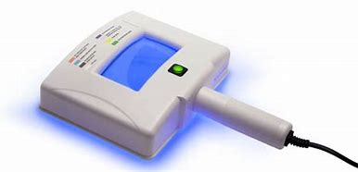
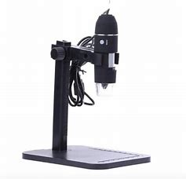
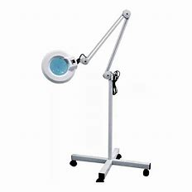
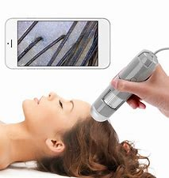
aparatologia

Slide 24
The end

